Slide 1


XStream的使用
柳峰
http://blog.csdn.net/lyq8479
http://edu.csdn.net

Slide 2
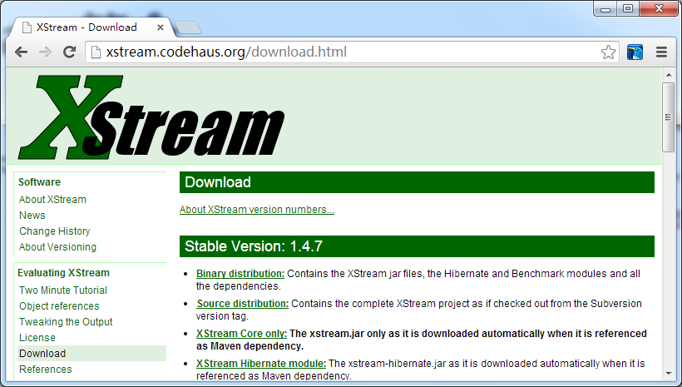
XStream简介
XStream是一款开源的Java类库，能够实现XML和Java对象之间的转换。XStream的使用非常简单，不需要预先生成相关的辅助类，也不需要依赖于任何映射文件，它还有着很强的扩展功能。XStream的下载地址http://xstream.codehaus.org/download.html。

Slide 3
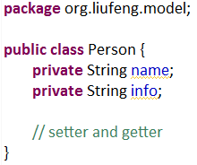

XStream的基本使用
XStream类是XStream框架的核心，初始化需要指定解析驱动器，默认是DomDriver。alias()方法用于自定义类名所对应的XML元素名称。
// XStream初始化
XStream xstream = new XStream();
XStream xstream = new XStream(new DomDriver());
// 设置别名（可选）
xstream.alias("person", Person.class);
// 将Java对象转换为XML
xstream.toXML(person);
// 将XML转换为Java对象
Person person = xstream.fromXML(xml);

Slide 4
CDATA介绍
通常情况下，解析器会处理XML文档中的所有文本。当XML元素被解析的时候，XML元素内部的文本也会被解析。
<message>This text is also parsed</message>
解析器这么做是因为XML元素内部可能还包含其他元素，就像下面这个例子：
<person><name>柳峰</name></person>
如果XML元素值中包含<、>、&等字符时，解析器会报错，因为<会被解析为新元素的开始，就像下面这段XML：
<message>if age < 18 then</message>
为了避免此类错误，有如下两种解决方案：
①转义字符 <message>if age &lt; 18 then</message>
②CDATA <message><![CDATA[ if age < 18 then]]> </message>

Slide 5
XStream的扩展 – 支持CDATA
private static XStream xstream = new XStream(new XppDriver() {
public HierarchicalStreamWriter createWriter(Writer out) {
return new PrettyPrintWriter(out) {
// 对所有xml节点都增加CDATA标记
boolean cdata = true;
public void startNode(String name, Class clazz) {
super.startNode(name, clazz);
}
protected void writeText(QuickWriter writer, String text) {
if (cdata) {
writer.write("<![CDATA[");
writer.write(text);
writer.write("]]>");
} else {
writer.write(text);
}
}
};
}
});

Slide 6
THANKS
本课程由柳峰提供
畅销书《微信公众平台应用开发：方法、技巧与案例》作者
CSDN网站：www.csdn.net
企业服务：http://ems.csdn.net/
人才服务：http://job.csdn.net/
CTO俱乐部：http://cto.csdn.net/
高校俱乐部：http://student.csdn.net/
程序员杂志：http://programmer.csdn.net/
CODE平台：https://code.csdn.net/
项目外包：http://www.csto.com/
CSDN博客：http://blog.csdn.net/
CSDN论坛：http://bbs.csdn.net/
CSDN下载：http://download.csdn.net/

